Slide 1




KÍNH CHÀO THẦY CÔ VÀ CÁC EM
HỌC SINH LỚP 8
Môn: Tin học
Giáo viên : Đoàn Thị Phước Nghĩa
Trường: THCS Võ Xán

Slide 2

Hoạt động cá nhân
KHỞI ĐỘNG

Slide 3
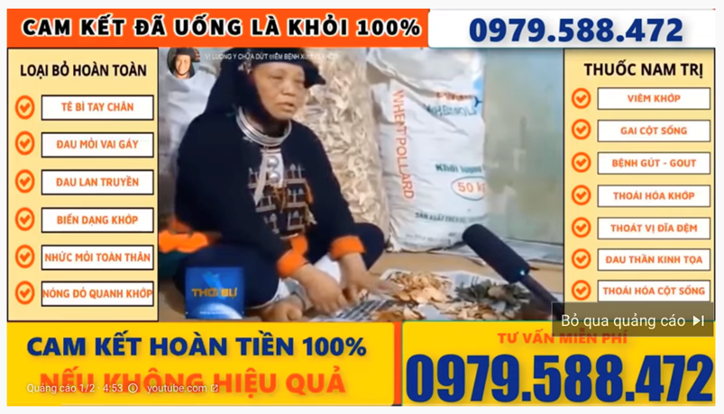

Em có nhận xét gì về thông tin trong hình ảnh bên?

Slide 4
Tiết 4 - Bài 2
THÔNG TIN TRONG MÔI TRƯỜNG SỐ (tt)

Slide 5
1
Thông tin trong môi trường số
1
NỘI DUNG
2
Thông tin đáng tin cậy

Slide 6
Hoạt động nhóm: mỗi nhóm 5 phút
52
51
50
49
48
47
46
45
43
42
41
40
39
38
37
36
35
34
33
32
31
30
29
28
27
26
25
24
23
22
21
20
19
18
17
16
15
14
13
12
11
10
9
8
7
6
5
4
3
2
1
60
59
58
57
56
55
54
53
52
51
50
49
48
47
46
45
44
43
42
41
40
39
38
37
36
35
34
33
32
31
30
29
28
27
26
25
24
23
22
21
20
19
18
17
16
15
14
13
12
11
10
9
8
7
6
5
4
3
2
1
60
59
58
57
56
55
54
53
52
51
50
49
48
47
46
45
44
43
42
41
40
39
38
37
36
35
34
33
32
31
30
29
28
27
26
25
24
23
22
21
20
19
18
17
16
15
14
13
12
11
10
9
8
7
6
5
4
3
2
1
60
59
58
57
56
55
54
53
52
51
50
49
48
47
46
45
44
43
42
41
40
39
38
37
36
35
34
33
32
31
30
29
28
27
26
25
24
23
22
1. Em hãy kể lại một số nội dung trên mạng mà em biết đó là tin giả.
2. Tin giả đó gây tác hại gì nếu người đọc tin vào điều đó?
3. Làm thế nào để em biết đó là tin giả?

Slide 7


Không phải mọi thông tin chúng ta nghe thấy, xem được hay đọc được đều là sự thật. Internet là một kho thông tin khổng lồ, tuy nhiên, nhiều thông tin trên Internet có thể không đáng tin cậy.

Slide 8
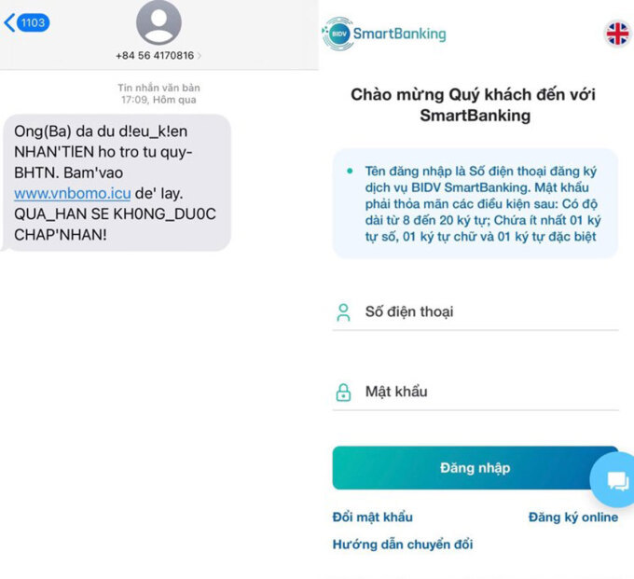
Thông tin không đáng tin cậy có thể là:
Thông tin không trung thực, mang tính chất lừa dối.

Slide 9

Thông tin không đáng tin cậy có thể là:
Thông tin không trung thực, mang tính chất lừa dối.
Thông tin đồn thổi, dẫn đến kết luận thiếu căn cứ.

Slide 10

Thông tin không đáng tin cậy có thể là:
Thông tin không trung thực, mang tính chất lừa dối
Thông tin đồn thổi, dẫn đến kết luận thiếu căn cứ
Thông tin thiếu kiểm chứng dẫn đễn quyết định sai lầm.

Slide 11
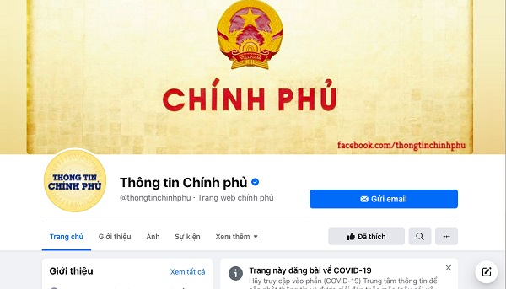
Xác định nguồn thông tin
Thẩm quyền và uy tín của tổ chức hay cá nhân cung cấp thông tin ảnh hưởng đến giá trị và độ tin cậy của thông tin.

Slide 12

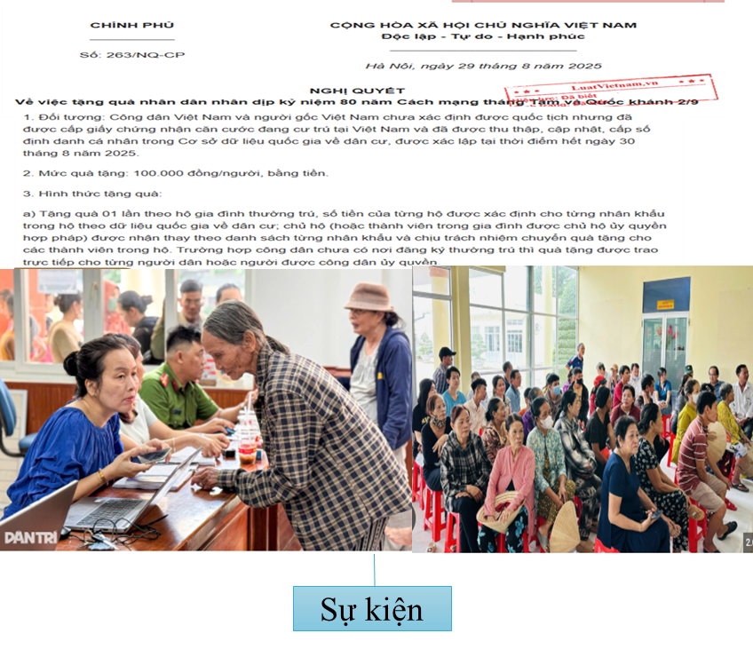
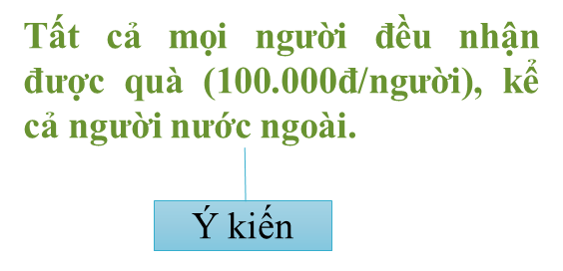
2. Thông tin đáng tin cậy:
Ý kiến? Hay sự kiện?
Phân biệt ý kiến và sự kiện
Ý kiến là quan điểm, không phải sự kiện. Trong khi các ý kiến cần được xem xét và có thể cũng thú vị nhưng độ tin cậy của chúng thấp hơn sự kiện vì mang nhiều cảm xúc và định kiến cá nhân.

Slide 13
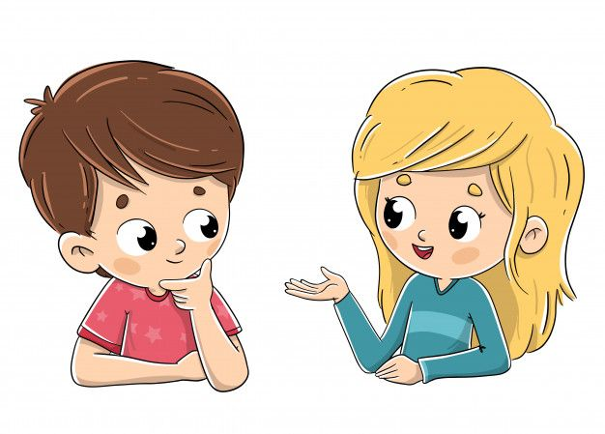
2. Thông tin đáng tin cậy:
Ví dụ: Tôi nghĩ đây là bộ phim hoạt hình hay nhất mọi thời đại
Kiểm tra chứng cứ của kết luận
Những kết luận không có chứng cứ, cũng giống như những ý kiến mang tính chất cá nhân nên có độ tin cậy rất thấp.

Slide 14

2. Thông tin đáng tin cậy:
Đánh giá tính thời sự của thông tin
Thời điểm công bố thông tin quan trọng vì nó quyết định thông tin có còn ý nghĩa không hay đã trở nên lỗi thời.

Slide 15
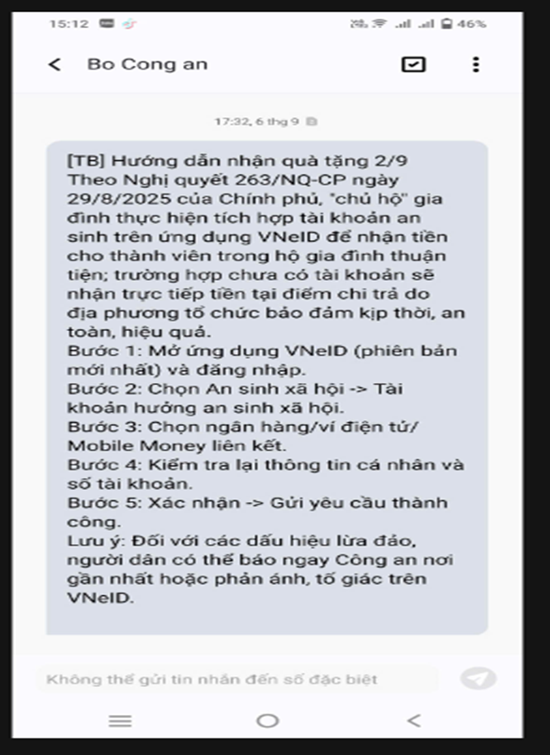
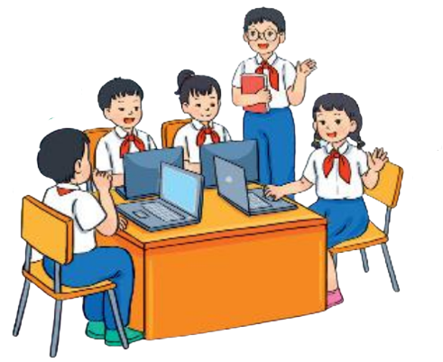
2. Thông tin đáng tin cậy:
Hãy nêu lợi ích và cách xác định thông tin đáng tin cậy.
Thông tin đáng tin cậy giúp em đưa ra kết luận đúng, quyết định hành động đúng và giải quyết được các vấn đề được đặt ra.
 Một số cách xác định thông tin có đáng tin cậy hay không:
Kiểm tra nguồn thông tin;
Phân biệt ý kiến với sự kiện;
Kiểm tra chứng cứ của kết luận;
Đánh giá tính thời sự của thông tin.

Slide 16





Luyện tập

Slide 17



Câu 1. Thông tin xuất hiện trong thời gian nào dưới đây có độ tin cậy nhất?
A. 2023
B. 2024
C. 2025
C. 2026

Slide 18
Câu 2. Để tìm hiểu về một đội bóng đá ở châu Á, nguồn thông tin nào sau đây đáng tin cậy nhất?
A. Nguồn tin từ câu lạc bộ người hâm mộ đội bóng đó.
B. Nguồn tin từ câu lạc bộ của đội bóng đối thủ.
C. Nguồn tin từ Liên đoàn bóng đá châu Á.
D. Nguồn tin từ diễn đàn Bóng đá Việt Nam.

Slide 19
Câu 3. Hành động nào sau đây dùng để đánh giá một bài báo trực tuyến có đáng tin cậy hay không?
A. Đọc và cố gắng chứng thực thông tin được tác giả trình bày trong bài báo.
B. Chia sẻ bài báo trên mạng xã hội để nhận được phản hồi trước khi đọc nó.
C. Tin tưởng bài báo trình bày sự thật cho đến khi phát hiện thông tin sai lệch.
D. Mặc nhiên cho rằng bài báo thiên vị cho đến khi có những chứng cứ củng cố.

Slide 20
Câu 4. Để tìm hiểu về cách sử dụng một chiếc máy ảnh mới, nguồn thông tin nào sau đây cần được tham khảo nhất?
A. Hướng dẫn của một người đã từng chụp ảnh.
B. Hướng dẫn sử dụng của nhà sản xuất.
C. Hướng dẫn của một người gởi Tin học.
D. Câu trả lời trên một số diễn đàn về chụp ảnh.

Slide 21
Câu 5. Khi giải quyết một vấn đề, nếu không có thông tin cần thiết, kết quả sẽ như thế nào?
A. Cải thiện hiệu quả công việc.
B. Dễ dàng đưa ra quyết định chính xác.
C. Dễ mắc sai lầm và tốn thời gian.
D. Không ảnh hưởng gì đến kết quả.

Slide 22





Vận dụng

Slide 23
Em hãy xác định các ý kiến sau đúng hay sai: | Đ / S
a. Khi tìm kiếm thông tin, việc xác định lợi ích của thông tin là rất quan trọng trong việc giải quyết vấn đề. | Đ
b. Thông tin tìm được không cần phải có liên quan thực tế trực tiếp đến vấn đề cần giải quyết. | S
c. Lợi ích của thông tin tìm được có thể giúp các chúng ta tiết kiệm thời gian và công sức trong quá trình giải quyết vấn đề. | Đ
d. Việc thu thập thông tin từ nhiều nguồn khác nhau không ảnh hưởng quá nhiều đến chất lượng giải quyết vấn đề. | S

Slide 24
THÔNG TIN TRONG MÔI TRƯỜNG SỐ
THÔNG TIN TRONG MÔI TRƯỜNG SỐ
Thông tin số
Thông tin số trong xã hội
Thông tin đáng tin cậy
THÔNG TIN ĐÁNG TIN CẬY
Cách xác định thông tin dáng tin cậy

Slide 25


CẢM ƠN QUÝ THẦY CÔ VÀ CÁC EM ĐÃ THAM DỰ TIẾT HỌC
CHÚC QUÝ THẦY CÔ SỨC KHỎE!
CHÚC CÁC EM HỌC TỐT!

Slide 26



Hướng dẫn về nhà
+ Ôn tập các nội dung đã học.
+ Chuẩn bị trước bài 3 “Thực hành khai thác thông tin”: Tìm hiểu thông tin về năng lượng tái tạo

